Slide 1

招聘评估与项目合作
服装电商
AI 自动化落地
业务拆解、开源选型与实战演示
企业招聘方 / 项目合作方
资料核查：2026年11月5日
Notes:
依据用户提供的岗位描述重新核实资料。本演示不构成候选人本人生产履历。正文区分项目能力、公开案例和建议自建方案。
封面照片 Daryl Han / Unsplash
https://unsplash.com/photos/a-row-of-clothes-on-a-rack-xrtVRkylVhs

Slide 2
01 岗位与业务
岗位业务拆解
业务模块 | 具体工作与交付 | 验收关注点
AI 美工 | 抠图、背景生成、批量导图与复审 | 合格图成本、返工率、服装细节
商品管理 | 吊牌识别、属性归一、标题与上架草稿 | 字段准确率、缺失率、上新耗时
供应链 | 销量与库存分析、缺码预警、补货建议 | 缺货率、滞销库存、建议采纳率
聚水潭 ERP | 商品 / 订单 / 库存同步与回写 | 一致性、重复写入、失败恢复
工作流 / API | 任务调度、人工审批、重试与审计 | 成功率、恢复时长、可追溯性
岗位核心交付：能稳定运行、能处理异常、能证明业务收益的流程
业务拆解与指标为建议，需用企业基线验证
02
Notes:
业务拆解与指标为建议，需用企业基线验证

Slide 3
01 岗位与业务
业务闭环与证据边界
素材 / 吊牌
商品主数据
内容与上架
销售与库存
补货与复盘
授权素材入库
款号、颜色、尺码
人工审核后发布
订单、退货、在途
采购审批与回执
开源项目能力
品牌 / 厂商公开案例
建议自建方案
以官方仓库与许可证为依据
仅说明能做什么、还需补什么
以官方新闻和案例为依据
不据此推定企业内部技术栈
以流程、样例和验收方法呈现
演示结果不等同于上线经营成果
图示为建议自建流程，公开源码不等于已验证生产落地
03
Notes:
图示为建议自建流程，公开源码不等于已验证生产落地

Slide 4
02 项目选型
图像与商品资料开源项目
项目 | 适用场景 | 实施边界与许可
ComfyUI | 图像节点编排、批处理、API 调用 | GPL-3.0。生成模型需另查许可 服装保真与质检流程需自建
rembg | 白底图、服装前景提取 | MIT。毛边、薄纱与半透明材质需复核 所用模型权重另查许可
PaddleOCR | 吊牌 / 成分标 / 尺码表文字识别 | Apache-2.0。字段映射与置信度复核需自建 OCR 结果不直接作为商品事实
IDM-VTON | 虚拟试衣效果研究与技术验证 | CC BY-NC-SA 4.0，含非商用限制 商业落地需另获许可或替代方案
建议先做抠图与资料识别，再评估服装保真的复杂生成任务
项目能力与许可：[S1] [S2] [S3] [S4]，模型权重与插件需分别核查
04
Notes:
项目能力与许可：[S1] [S2] [S3] [S4]，模型权重与插件需分别核查
[S1] ComfyUI 项目与许可
https://github.com/Comfy-Org/ComfyUI
[S2] rembg 项目与许可
https://github.com/danielgatis/rembg
[S3] PaddleOCR 项目与许可
https://github.com/PaddlePaddle/PaddleOCR
[S4] IDM-VTON 项目与许可
https://github.com/yisol/IDM-VTON

Slide 5
02 项目选型
工作流与预测项目选型
类别 / 项目 | 适用场景 | 适用性判断
开源 Node-RED | 定时、事件、HTTP 与业务流程串联 | Apache-2.0。适合内部集成 ERP 适配、持久任务与审计需补齐
开源 StatsForecast | 销量预测基线与批量时间序列 | Apache-2.0。先和移动平均比较 新品、促销与缺货数据需另处理
源码可用 Dify | 大模型工作流、检索与结构化提取 | 附加条件许可，涉及多租户 / 品牌要求 适合先评估内部商品助手
源码可用 n8n | 应用连接、Webhook、任务编排 | Sustainable Use License 内部业务可用，对外商业托管需核查
聚水潭接入依据官方 API 自建适配层，不预设以上项目已有可用连接器
项目能力与许可：[S5] [S6] [S7] [S8]，以采购 / 部署时版本为准
05
Notes:
项目能力与许可：[S5] [S6] [S7] [S8]，以采购 / 部署时版本为准
[S5] Node-RED 项目与许可
https://github.com/node-red/node-red
[S6] StatsForecast 项目与许可
https://github.com/Nixtla/statsforecast
[S7] Dify 项目许可
https://github.com/langgenius/dify/blob/main/LICENSE
[S8] n8n 项目许可
https://github.com/n8n-io/n8n/blob/master/LICENSE.md

Slide 6
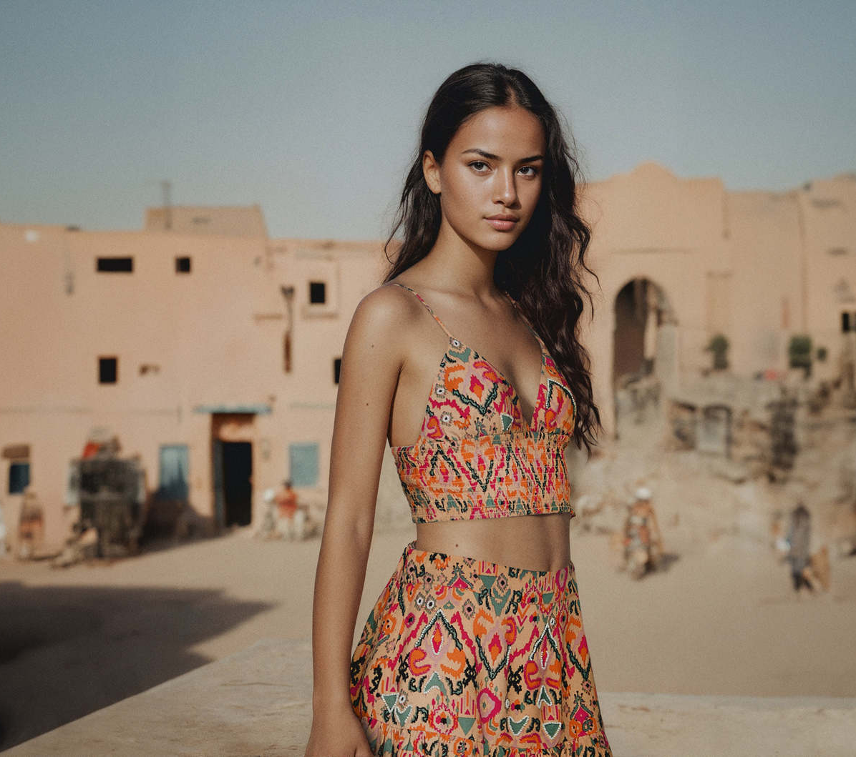
03 企业公开案例
Mango：AI 参与服装营销内容生产
2024 年 Mango Teen 广告项目
官方披露的流程
真实服装拍摄
生成模型训练
筛选与修图
可借鉴：真实素材与人工审核
共同控制服装一致性
披露范围：广告内容项目。未公开具体开源工具，也未给出可直接复用的降本比例。
品牌官方披露：[S9]。图片来自 Mango 官方新闻稿，非本方案产出
06
Notes:
品牌官方披露：[S9]。图片来自 Mango 官方新闻稿，非本方案产出
[S9] Mango 官方新闻稿，2024-07-10
https://mangofashiongroup.com/en/w/mango-crea-la-primera-campa%C3%B1a-generada-con-inteligencia-artificial-para-su-l%C3%ADnea-teen

Slide 7
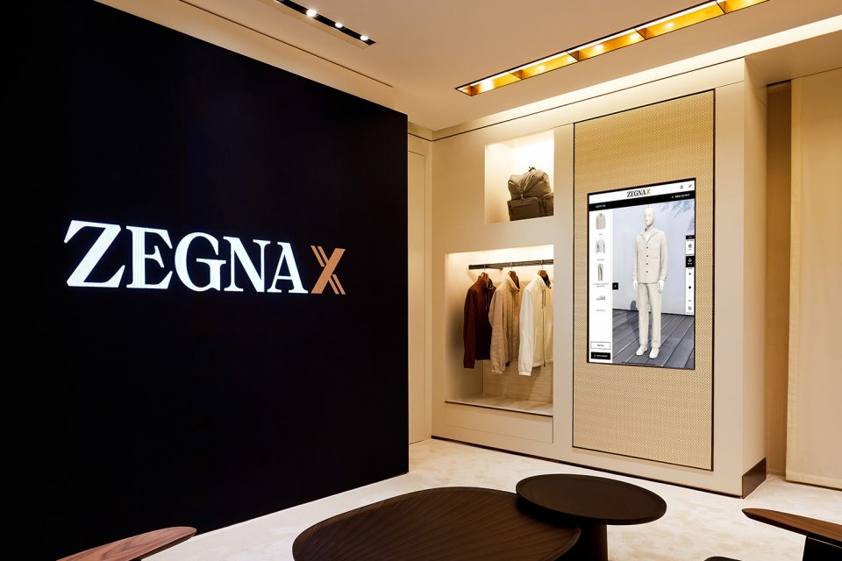
03 企业公开案例
导购与供应链公开案例
Ganit / AWS，2023
匿名服装零售商的需求预测与补货
款色码属性
销量 / 促销
预测与库存约束
分配 / 补货
可借鉴：基础款与季节新品分开建模，
补货同时考虑交期与起订量。
ZEGNA X / Microsoft，2023
连接导购与线上客户，通过 360° 配置器
呈现服装组合，并结合客户数据做个性化服务
披露边界：客户未具名。文中的历史云服务
组合不作为本项目当前采购推荐。
厂商公开披露：[S10] [S11]。不据此推定使用本方案所列开源项目
07
Notes:
厂商公开披露：[S10] [S11]。不据此推定使用本方案所列开源项目
[S10] Microsoft：ZEGNA X，2023-04-20
https://news.microsoft.com/europe/2023/04/20/working-with-microsoft-zegna-adds-ai-to-digital-toolkit-to-engage-clients/
[S11] AWS / Ganit 服装预测案例，2023-06-28
https://aws.amazon.com/blogs/apn/ganit-transforms-fast-fashion-apparel-retail-with-intelligent-demand-forecasting-on-aws/

Slide 8
04 系统与接口
推荐系统架构
业务入口
素材上传 / 商品资料
运营与商品审核
采购与补货审核
工作流：事件触发、任务状态、审批、失败重试
任务编排
图像服务
ComfyUI / rembg
商品服务
OCR + 大模型 + 规则
预测服务
基线预测 + 库存规则
能力服务
对象存储
原图 / 成片 / 版本
PostgreSQL
商品 / 任务 / 审批日志
ERP 适配层
聚水潭 API / 回执
业务数据
统一约束：权限与密钥管理、输入校验、调用限流、成本与运行告警
建议自建方案。ERP 保留业务主账，AI 生成草稿与建议
08
Notes:
建议自建方案。ERP 保留业务主账，AI 生成草稿与建议

Slide 9
04 系统与接口
聚水潭 ERP 接入流程
开发者与应用
商家授权
申请接口权限
测试与上线
读取链路
写入链路
按修改时间增量取数，处理分页与断点
款号、SKU、仓库、店铺形成稳定映射
校验差异并提交人工审批
以业务单据号去重，记录请求与回执
官方商品查询示例
应用与商家令牌、签名等参数由后端维护。
先做只读对账，确认权限后再开放受控写入。
/open/sku/query
失败处理：限流重试、失败队列、定期对账。库存与金额等关键变更保留审批和审计。
官方能力与接入条件：[S12] [S13]，具体接口权限以商家授权为准
09
Notes:
官方能力与接入条件：[S12] [S13]，具体接口权限以商家授权为准
[S12] 聚水潭官方开放平台
https://open.jushuitan.com/
[S13] 聚水潭官方商品查询 API
https://openweb.jushuitan.com/dev-doc?docId=14&docType=2

Slide 10
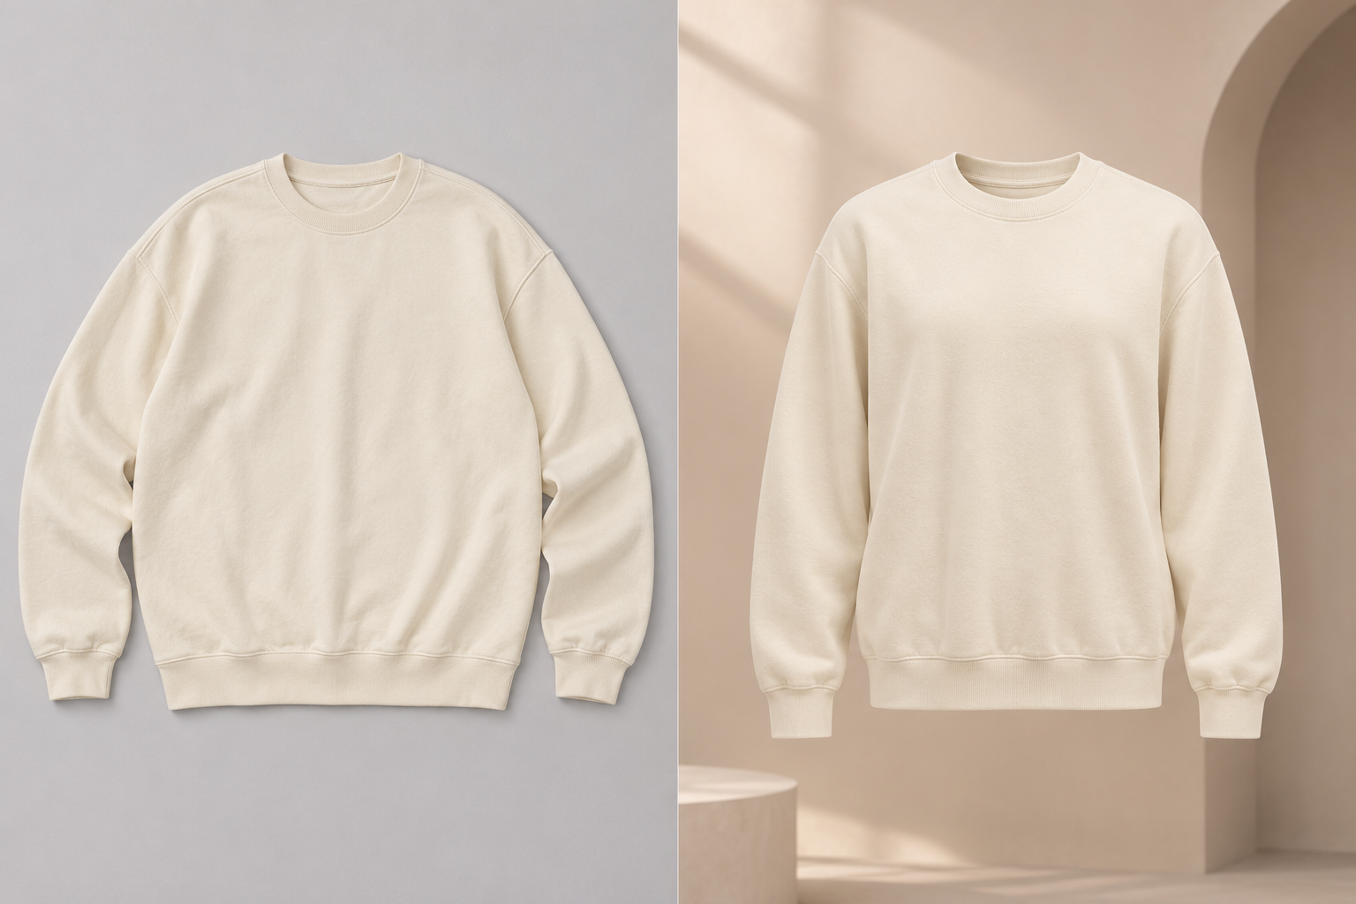
05 三个实战演示
演示 1：服装商品图批量生产
输入
10 款授权商品图 + 品牌背景规范
流程
抠图与保留服装区域
生成背景后合成，按平台规格导出
人工检查颜色、纹理与款式细节
现场演示与验收
批量任务、失败重跑、审核退回
记录合格率、返工时间和单张成本
原始素材示意
目标效果示意
建议自建方案。配图由 AI 生成，仅作效果示意，非 ComfyUI 实测结果
10
Notes:
建议自建方案。配图由 AI 生成，仅作效果示意，非 ComfyUI 实测结果
演示建议：以10款授权原图执行，现场展示批次任务号、输入输出版本、退回原因和重跑记录。当前文件只展示方案和AI示意图，未运行该业务系统。图像使用内置 image_gen 生成。

Slide 11
05 三个实战演示
演示 2：吊牌资料整理与上架草稿
吊牌图 / 尺码表
OCR 与字段归一
规则校验与复核
上架草稿
字段 | 草稿样例 | 来源与处理
款号 / SKU | SW2601 / SW2601-IV-M | 款号 + 色码 + 尺码，检查唯一性
成分 | 棉 80%、聚酯纤维 20% | 依据吊牌原文，校验合计 100%
颜色 / 尺码 | 米白 / M | 颜色映射品牌词表，尺码保留体系
卖点与状态 | 圆领、罗纹袖口 / 待复核 | 缺少面料克重时留空，不补造事实
演示故障：缺失成分或重复 SKU 时，流程转人工复核，保留原图与修改记录
建议自建方案。字段和值为模拟样例，未连接真实店铺或 ERP
11
Notes:
建议自建方案。字段和值为模拟样例，未连接真实店铺或 ERP

Slide 12
05 三个实战演示
演示 3：缺码预警与补货建议
示例 SKU：SW2601-IV-M
日均需求 | 交期 + 复核周期 | 安全库存 | 可售 / 在途 | 补货位置
8 件 / 天 | 5 天 + 2 天 | 10 件 | 30 件 / 12 件 | 42 件
目标库存 66 = 8 × (5 + 2) + 10
建议单
初步建议 24 = max(0, 66 - 42)
审核交期、MOQ 与预算
排除已生成的采购任务
审批后提交，读取回执
按每箱 6 件取整后仍为 24 件
可售库存已扣除占用。在途仅计入覆盖周期内可到货数量。新品与大促单独复核。
建议自建方案。以下均为模拟数据与规则计算，数量单位：件
12
Notes:
建议自建方案。以下均为模拟数据与规则计算，数量单位：件

Slide 13
06 技术与实施
业务验收与落地证据
场景 | 验收方式 | 应出示的落地证据
商品图 | 同批款式对比人工流程 合格图成本含生成、审核与返工 | 原图与终稿、批次日志 人工审核单、耗时与账单
商品资料 | 人工标注测试集 按字段计算准确率与缺失率 | 字段来源、校验规则 错例集、人工修正与发布记录
补货建议 | 按时间滚动回测 和移动平均、现行人工规则比较 | 预测版本、库存快照 建议采纳、采购回执与对账记录
ERP 流程 | 重复触发、超时与权限失效测试 关键数据变更可回溯 | 去重日志、失败重跑 审批记录与日常对账报告
真实经历核验重点：本人负责的链路、业务规模、上线周期、异常处置与收益口径
以下为建议验收方法，不代表已达成绩效或通用行业阈值
13
Notes:
以下为建议验收方法，不代表已达成绩效或通用行业阈值

Slide 14
06 技术与实施
技术选型与实施优先级
优先级 | 业务范围 | 建议技术与交付
P0 数据与只读 | 字段字典、SKU 映射、ERP 对账 | Python / FastAPI + PostgreSQL 聚水潭适配层、任务日志与权限
P1 商品与美工 | 资料识别、审核草稿、抠图批量 | PaddleOCR / rembg + 已授权模型 对象存储、质检与可重复批处理
P2 受控写入 | 审批、发布、重试与失败恢复 | Node-RED 或 n8n 选一套编排 核心校验在后端实现，按单据去重
P3 预测与补货 | 基础款预测、缺码预警、建议单 | StatsForecast + 库存规则 滚动回测、模拟运行后接审批
部署选择：先用 CPU 与按需模型 API 验证。图像量和数据保密要求明确后再评估独立 GPU。
方案选择为建议。优先级依据数据可得性、验证成本与业务风险
14
Notes:
方案选择为建议。优先级依据数据可得性、验证成本与业务风险

Slide 15
06 技术与实施
八周试点计划与合作交付
阶段 | 工作重点 | 阶段交付 / 放行条件
第 1–2 周 | 确认基线与授权，抽样清洗 建立商品字典和只读 ERP 链路 | 数据字典、映射表、对账报告 业务人员确认数据口径
第 3–4 周 | 商品资料与商品图小批试点 建立人工复核与成本记录 | 两个可重复演示流程 与现行人工方式做同批对比
第 5–6 周 | 接入审批与受控写入 模拟限流、超时、重复请求 | 接口回执、审计与恢复说明 测试数据无重复业务单
第 7–8 周 | 补货模拟运行、滚动回测 整理经营结果与后续范围 | 第三个演示流程、回测报告 业务负责人决定扩展范围
企业投入：商品 / 美工 / 采购负责人、ERP 管理员。技术投入：流程与后端开发，视觉与预测按需支持。
建议节奏，前提是企业及时提供数据、接口测试权限与业务审核人
15
Notes:
建议节奏，前提是企业及时提供数据、接口测试权限与业务审核人

Slide 16
资料附录
项目与许可证索引
[S1] ComfyUI 项目与许可
[S5] Node-RED 项目与许可
github.com/Comfy-Org/ComfyUI
github.com/node-red/node-red
[S2] rembg 项目与许可
[S6] StatsForecast 项目与许可
github.com/danielgatis/rembg
github.com/Nixtla/statsforecast
[S3] PaddleOCR 项目与许可
[S7] Dify 项目许可
github.com/PaddlePaddle/PaddleOCR
github.com/langgenius/dify/blob/main/LICENSE
[S4] IDM-VTON 项目与许可
[S8] n8n 项目许可
github.com/yisol/IDM-VTON
github.com/n8n-io/n8n/blob/master/LICENSE.md
查阅日期：2026年11月5日。项目许可、模型权重和第三方插件分别核查
16
Notes:
[S1] ComfyUI 项目与许可
https://github.com/Comfy-Org/ComfyUI
[S2] rembg 项目与许可
https://github.com/danielgatis/rembg
[S3] PaddleOCR 项目与许可
https://github.com/PaddlePaddle/PaddleOCR
[S4] IDM-VTON 项目与许可
https://github.com/yisol/IDM-VTON
[S5] Node-RED 项目与许可
https://github.com/node-red/node-red
[S6] StatsForecast 项目与许可
https://github.com/Nixtla/statsforecast
[S7] Dify 项目许可
https://github.com/langgenius/dify/blob/main/LICENSE
[S8] n8n 项目许可
https://github.com/n8n-io/n8n/blob/master/LICENSE.md

Slide 17
资料附录
企业案例、ERP 与图片来源
[S9] Mango 官方：Teen 系列 AI 广告项目
Mango 官网，2024-07-10
[S10] Microsoft 官方：ZEGNA X 个性化导购
news.microsoft.com，2023-04-20
[S11] AWS / Ganit：匿名服装零售商预测与补货
aws.amazon.com，2023-06-28
[S12] 聚水潭官方：开放平台与授权流程
open.jushuitan.com
[S13] 聚水潭官方：普通商品查询 /open/sku/query
openweb.jushuitan.com，docId=14
[S14] 封面照片：Daryl Han / Unsplash
unsplash.com，xrtVRkylVhs
第 10 页示意图使用内置图片生成工具制作。完整来源链接与图片提示词见 PPT 备注。
公开案例仅代表原文披露范围。建议自建架构与演示数据不代表品牌内部实现
17
Notes:
[S9] Mango 官方新闻稿，2024-07-10
https://mangofashiongroup.com/en/w/mango-crea-la-primera-campa%C3%B1a-generada-con-inteligencia-artificial-para-su-l%C3%ADnea-teen
[S10] Microsoft：ZEGNA X，2023-04-20
https://news.microsoft.com/europe/2023/04/20/working-with-microsoft-zegna-adds-ai-to-digital-toolkit-to-engage-clients/
[S11] AWS / Ganit 服装预测案例，2023-06-28
https://aws.amazon.com/blogs/apn/ganit-transforms-fast-fashion-apparel-retail-with-intelligent-demand-forecasting-on-aws/
[S12] 聚水潭官方开放平台
https://open.jushuitan.com/
[S13] 聚水潭官方商品查询 API
https://openweb.jushuitan.com/dev-doc?docId=14&docType=2
[S14] 封面照片：Daryl Han / Unsplash
https://unsplash.com/photos/a-row-of-clothes-on-a-rack-xrtVRkylVhs
AI示意图提示词：创建一张左右对比商品摄影图，左侧为米白色无标识圆领卫衣在浅灰台面上的平铺原始素材示意，右侧为同款服装在暖米色建筑背景下的电商目标效果示意。保持款式、罗纹、面料细节一致，无人物、品牌、文字、水印。仅作演示说明，不暗示为任何开源工具的测试结果。

